Slide 1
40-4
These materials are by the Kongki Ka Project and are made available to you under the terms of the Creative Commons Attribution ShareAlike license 4.0.
You have permission to share and redistribute these materials in any format and to make reasonable revisions and adaptations of this translation, provided that:
You include the above licence and source information.
If you redistribute these materials or create derivatives, you must distribute your contributions under the same license as the original.
The Holy Bible, Berean Standard Bible, BSB is produced in cooperation with Bible Hub, Discovery Bible, OpenBible.com, and the Berean Bible Translation Committee. This text of God's Word has been dedicated to the public domain.
Tibetan text is from the The Holy Bible in Modern Literary Tibetan, New Tibetan Bible translation.
This translation is made available under the terms of the Creative Commons Attribution-NonCommercial-NoDerivatives 4.0 International license.
Notes:
Checked Kham
40 Mary and Martha
1. Mary and Martha - Luke 10:38-42 (Left Top)
2. Pharisees and Lawyers accused - Luke 11:37-54 (Right Top)
3. Crippled Woman healed - Luke 13:10-17 (Right Center)
4. The ten lepers - Luke 17:11-19 (Bottom)
5. Jesus welcomes the children - Matt 19:13-15; Mark 10:13-16; Luke 18:15-17
(Left Center)

Slide 2
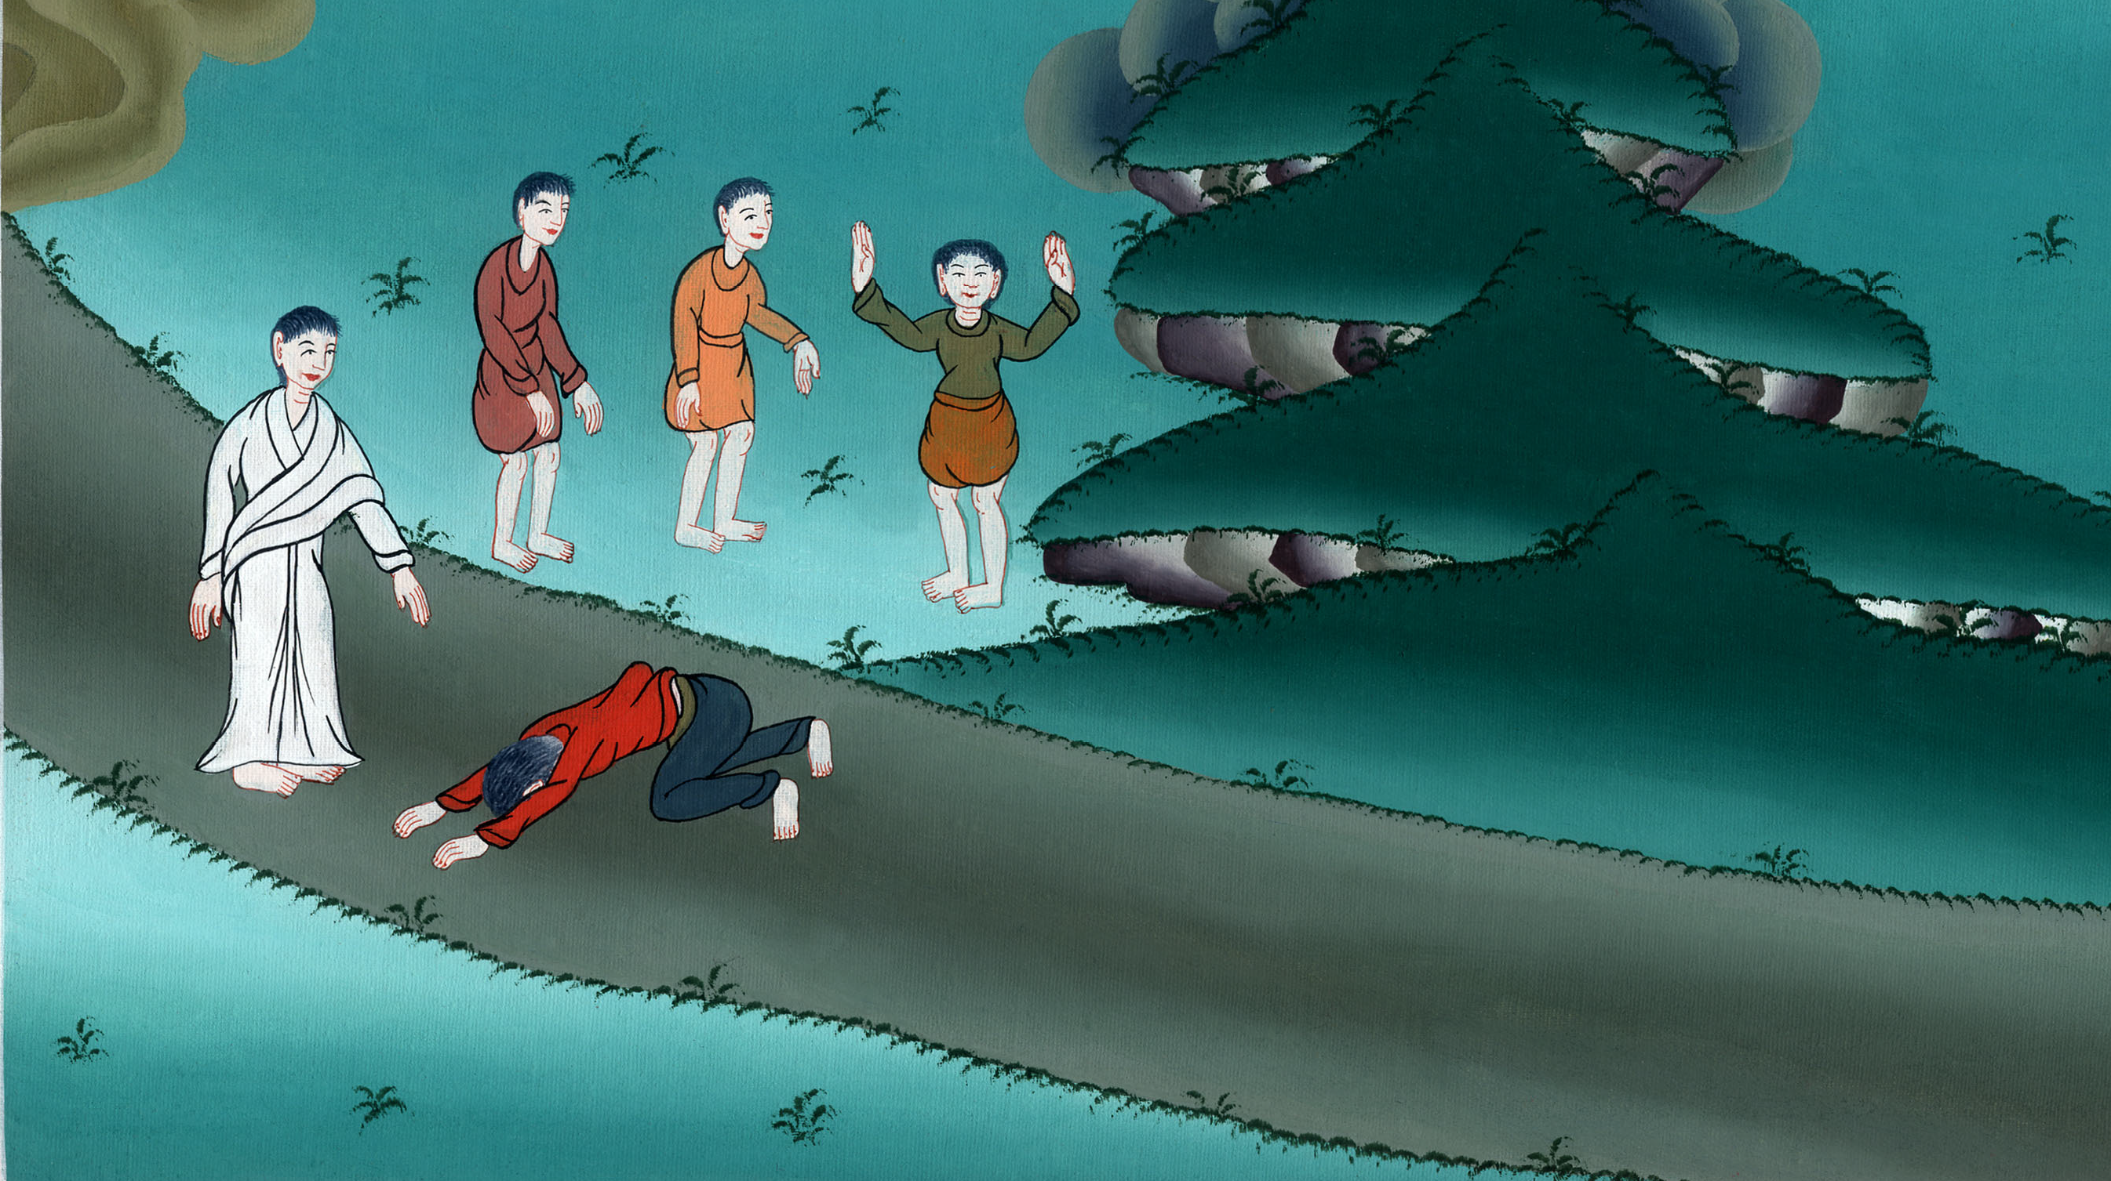
ལོ་ཀུ 17, མད་ཐཱ 19, མཱཪ་ཀུ 10
མཛེ་ཅན་བཅུ་ཡི་ནད་གསོས་པ།

Slide 3
The ten lepers - Luke 17:11-19
ལོ་ཀུ 17, མད་ཐཱ 19, མཱཪ་ཀུ 10
མཛེ་ཅན་བཅུ་ཡི་ནད་གསོས་པ།

Slide 4
ལོ་ཀུ 17, མད་ཐཱ 19, མཱཪ་ཀུ 10
མཛེ་ཅན་བཅུ་ཡི་ནད་གསོས་པ།
This work is licensed under a Creative Commons Attribution-ShareAlike 4.0 International License

Slide 5
Luke17:11While Jesus was on His way to Jerusalem, He was passing between Samaria and Galilee.
ལོ་ཀུ 17: 11སྐྱབས་མགོན་ཡེ་ཤུ་ཁོང་ཉིད་ཡེ་རུ་སཱ་ལེམ་ལ་ཕེབས་པའི་ལམ་བར་དུ་སཱ་མར་ཡ་ཡུལ་དང་ག་ལིལ་ཡུལ་གཉིས་ཀྱི་ས་མཚམས་བརྒྱུད༌ནས།

Slide 6
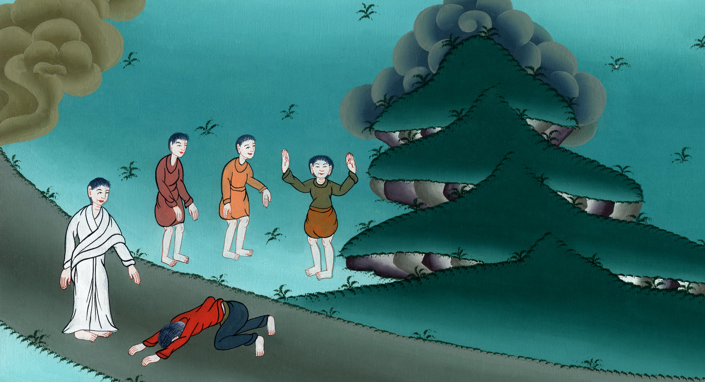
ལོ་ཀུ 17:11

Slide 7
12As He entered one of the villages, He was met by ten lepers. They stood at a distance
12གྲོང་སྡེ་ཞིག་ཏུ་ཕེབས་པ༌ན། མཛེ་ནད་ཅན་མི་བཅུ་ཁོང་ལ་མཇལ་དུ་ཡོང་ཞིང་རྒྱང་རིང་དུ་འགྲེངས་ནས་བསྡད༌དེ།

Slide 8
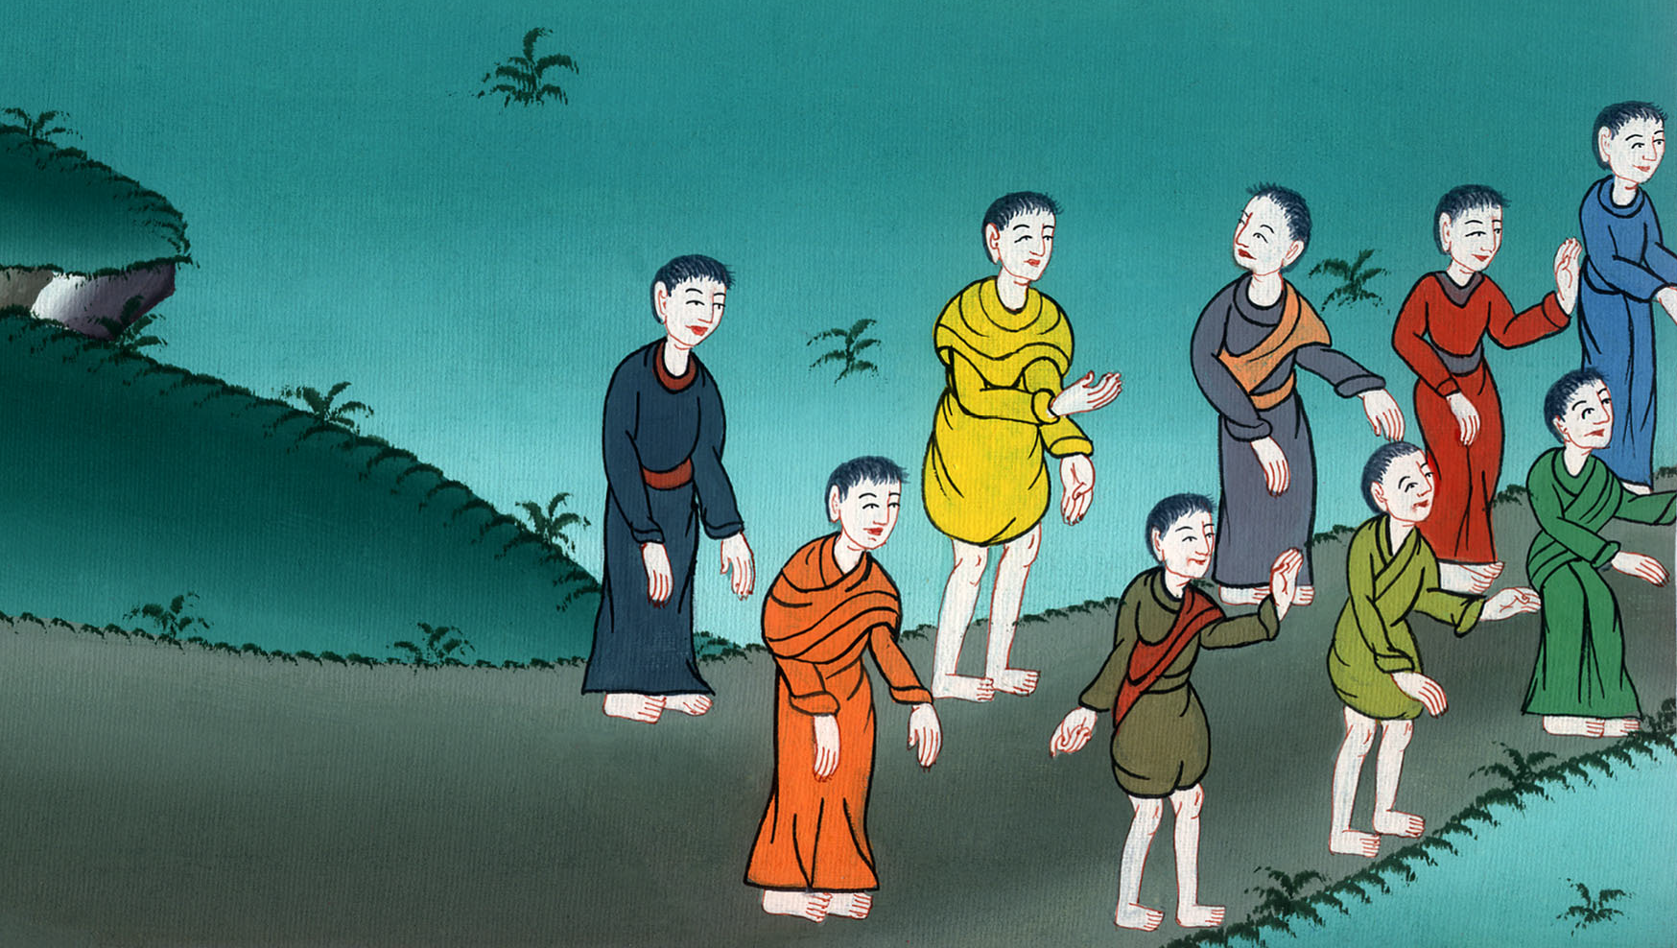
ལོ་ཀུ 17:12

Slide 9
13and raised their voices, shouting, “Jesus, Master, have mercy on us!”
13སྐད་ཆེན༌པོས། སྟོན་པ་ཡེ་ཤུ༌ལགས། ངེད་རྣམས་ལ་ཐུགས་རྗེའི་སྤྱན་གྱིས་གཟིགས་རོགས་མཛོད་ཅེས་ཞུས་སོ།།

Slide 10
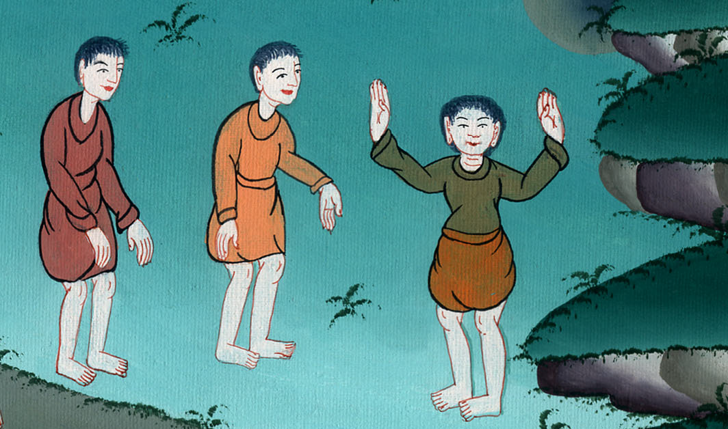
ལོ་ཀུ 17:13

Slide 11
14When Jesus saw them, He said, “Go, show yourselves to the priests.” And as they were on their way, they were cleansed.
14ཁོང་གིས་དེ་རྣམས་ལ་གཟིགས་ནས་འདི་སྐད༌དུ། ཁྱོད་རྣམས་ཕྱིར་སོང་སྟེ་རང་གི་ལུས་པོ་མཆོད་དཔོན་ལ་སྟོན་ཅིག་ཅེས་བཀའ་གནང༌ཞིང༌། དེ་རྣམས་ཕྱིར་འགྲོ་བའི་དུས༌སུ་གཙང་མར་གྱུར།

Slide 12
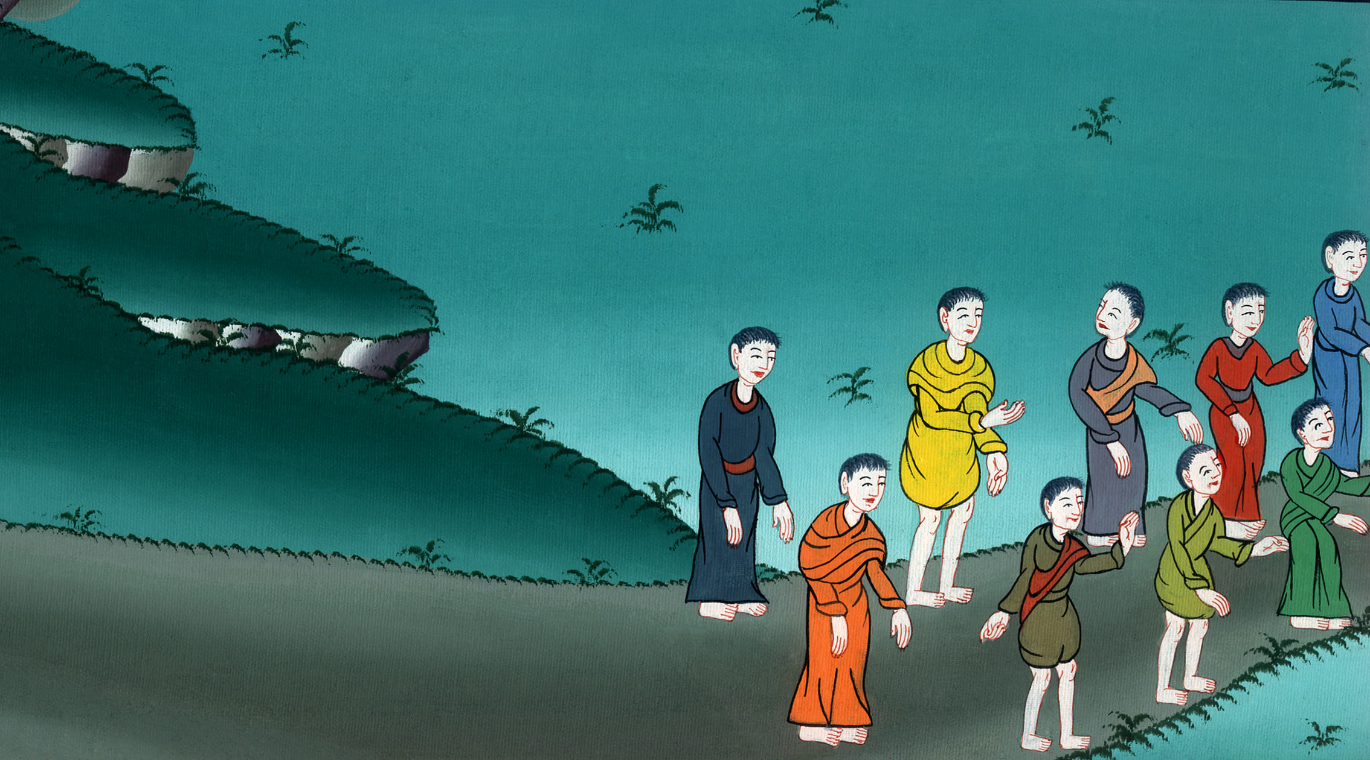
ལོ་ཀུ 17:14

Slide 13
15When one of them saw that he was healed, he came back, praising God in a loud voice. 16He fell facedown at Jesus’ feet in thanksgiving to Him—and he was a Samaritan.
15དེ་རྣམས་ལས་མི་གཅིག་གིས་རང་གི་མཛེ་ནད་སོས་པ་ཤེས་ནས་ཕྱིར་ལོག༌སྟེ། སྐད་ཆེན་པོས་དཀོན་མཆོག་ལ་བསྟོད་བསྔགས་བྱས་ཤིང་། 16ཡང་སྐྱབས་མགོན་ཡེ་ཤུའི་ཞབས་དྲུང་དུ་ཡོང་ནས་ཕྱག་བཙལ་ཏེ་ཁོང་ལ་བཀའ་དྲིན་ཞུས་སོ།། མི་དེ་ནི་སཱ་མར་ཡ་པ་ཡིན༌ནོ།།

Slide 14
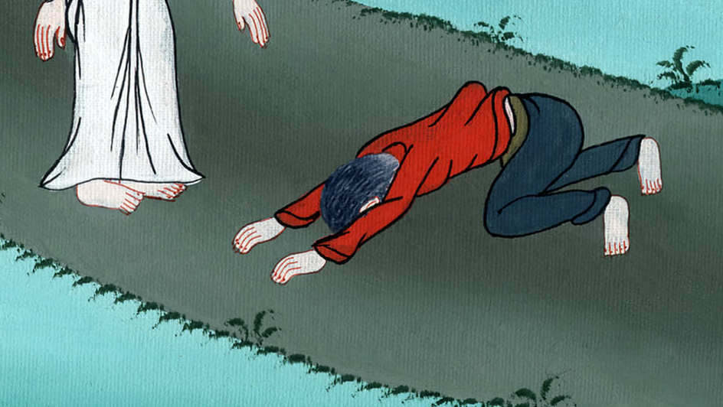
ལོ་ཀུ 17:15,16

Slide 15
17“Were not all ten cleansed?” Jesus asked. “Where then are the other nine? 18Was no one found except this foreigner to return and give glory to God?”
17སྐྱབས་མགོན་ཡེ་ཤུས་འདི་སྐད༌དུ། མཛེ་ནད་ཅན་མི་བཅུ་པོ་གཙང་མར་གྱུར་པ་མ་ཡིན༌ནམ། གཞན་དགུ་པོ་དེ་གང་དུ་འདུག༌གམ། 18ཕྱི་ཕྱོགས་པ་འདི་ལས༌གཞན་སུ་ཡང་ཕྱིར་དཀོན་མཆོག་ལ་བསྟོད་བསྔགས་བརྗོད་དུ་མི་ཡོང་ངམ་ཞེས་གསུངས༌ཤིང༌།

Slide 16
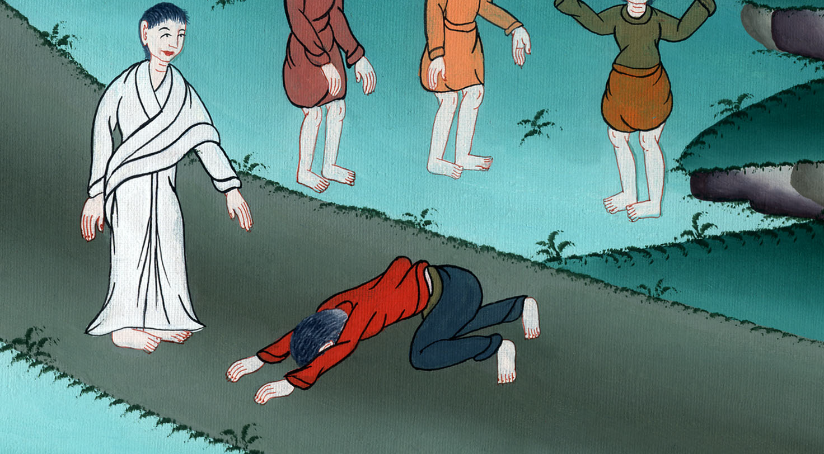
ལོ་ཀུ 17:17,18

Slide 17
19Then Jesus said to him, “Rise and go; your faith has made you well!”
19ཡང་ཁོང་གིས་མི་དེ་ལ་འདི་སྐད༌དུ། ཡར་ལངས་ནས་ཕྱིར་སོང༌དང༌། ཁྱོད་ཀྱི་དད་པས་ཁྱོད་རང་བསྐྱབས་པ་ཡིན་ཞེས་གསུངས༌སོ།།

Slide 18
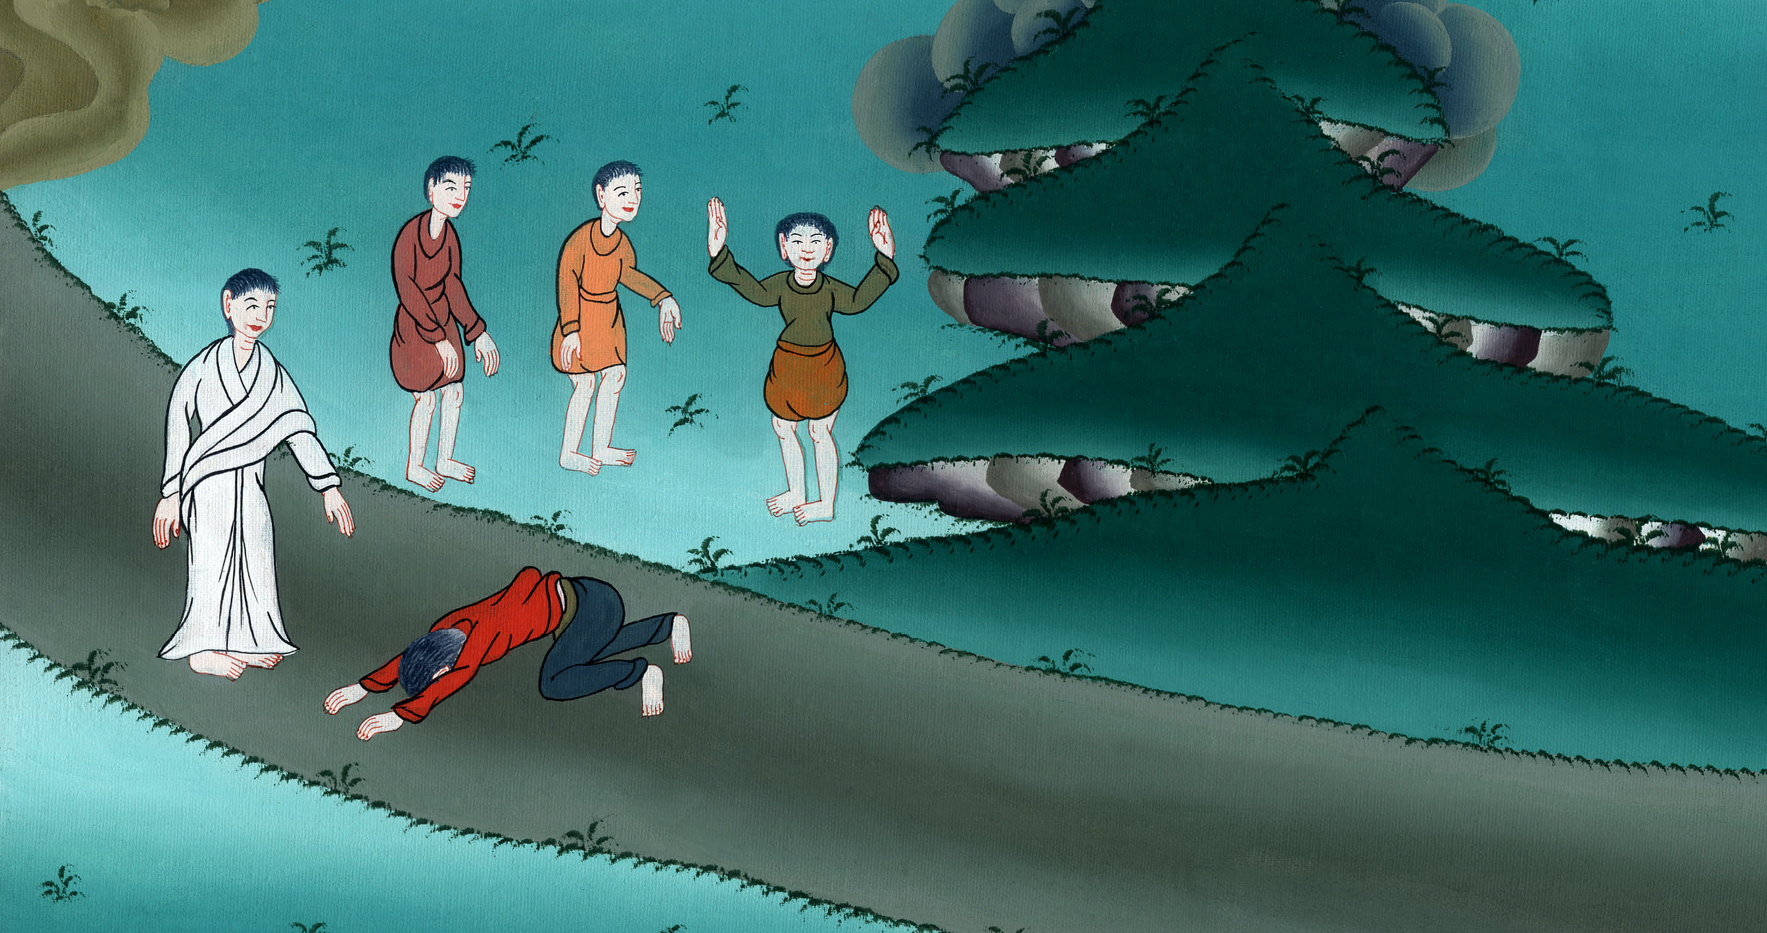
ལོ་ཀུ 17:19

Slide 19
matt 1913Then the little children were brought to Jesus for Him to place His hands on them and pray for them. And the disciples rebuked those who brought them.
མད་ཐཱ 19:13དེའི་དུས༌སུ། མི་རྣམས་ཀྱིས་བྱིས་པ་འགའ་སྐྱབས་མགོན་ཡེ་ཤུས་ཕྱག་བཞག་སྟེ་ཁོ་ཚོའི་ཆེད་དུ་གསོལ་བ་འདེབས་པའི་ཕྱིར་ཁོང་གི་དྲུང་དུ་ཁྲིད་ཡོང༌ནའང༌། ཐུགས་སྲས་རྣམས་ཀྱིས་དེ་དག་ལ་བཀའ་བཀྱོན་བྱས༌སོ།།

Slide 20
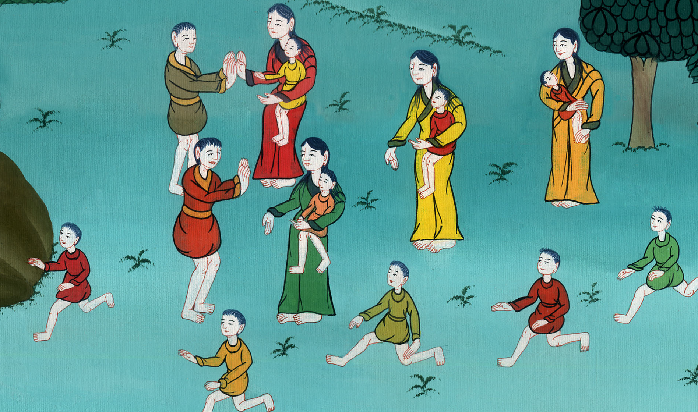
མད་ཐཱ 19:13

Slide 21
14But Jesus said, “Let the little children come to Me, and do not hinder them! For the kingdom of heaven belongs to such as these.”
14འོན༌ཀྱང༌། སྐྱབས་མགོན་ཡེ་ཤུས་འདི་སྐད༌དུ། ནམ་མཁའི་རྒྱལ་སྲིད་ནི་དེ་ལྟ་བུ་རྣམས་ཀྱི་ཡིན༌པས། བྱིས་པ་རྣམས་མི་འགོག་པར་བདག་གི་དྲུང་ལ་ཡོང་དུ་ཆུག་ཅེས་གསུངས༌ཤིང༌།

Slide 22
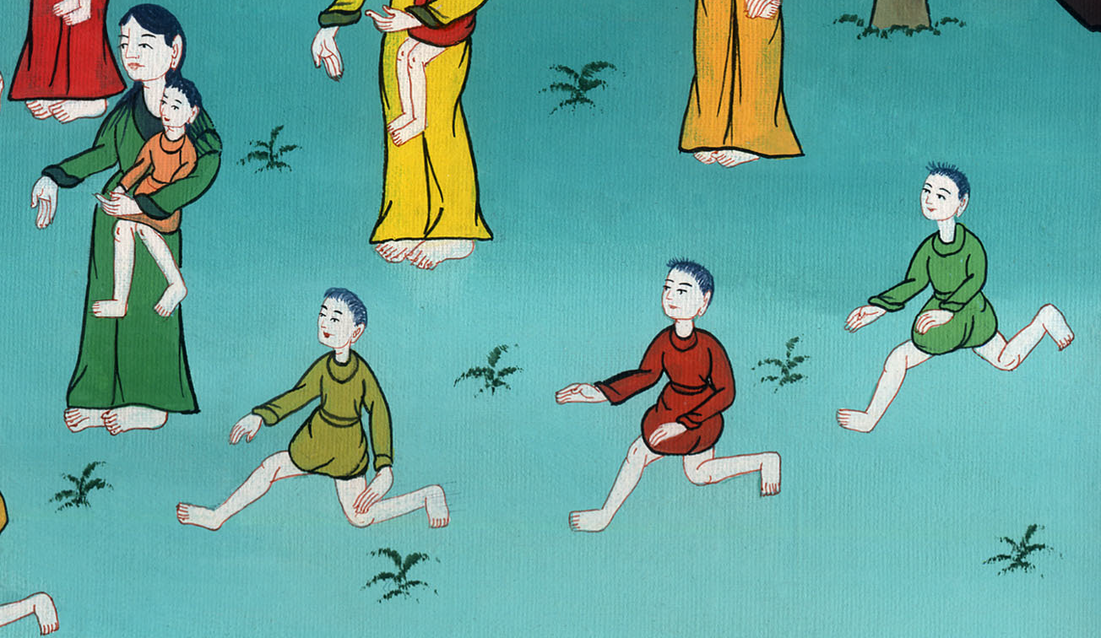
མད་ཐཱ 19:14

Slide 23
Mark 10:15Truly I tell you, anyone who does not receive the kingdom of God like a little child will never enter it.”
མཱཪ་ཀུ 10:15ངས་ཁྱོད་རྣམས་ལ་བདེན་པར་སྨྲ༌སྟེ། མི་སུས་ཀྱང་དཀོན་མཆོག་གི་རྒྱལ་སྲིད་ནི་བྱིས་པའི་ཚུལ་གྱིས་དང་དུ་མ་བླངས༌ན། མི་དེ་ཅིས་ཀྱང་རྒྱལ་སྲིད་དེར་ཞུགས་མི་ནུས་ཞེས་གསུངས་པ༌དང༌།

Slide 24
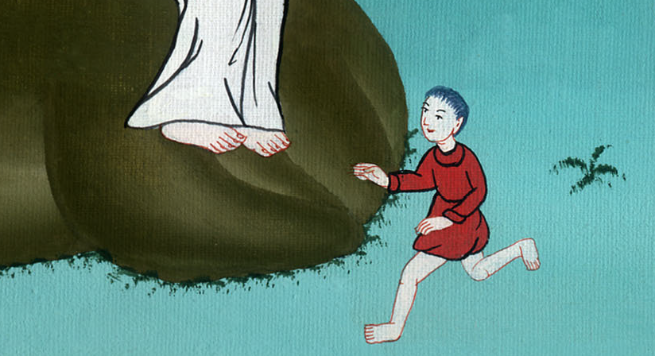
མཱཪ་ཀུ 10:15

Slide 25
16And He took the children in His arms, placed His hands on them, and blessed them.
16ཁོང་གིས་བྱིས་པ་དེ་རྣམས་པང་དུ་བསྣམས་ཤིང་དེ་དག་གི་སྟེང་ལ་ཕྱག་བཞག་སྟེ་བྱིན་གྱིས་བརླབས༌སོ།།

Slide 26
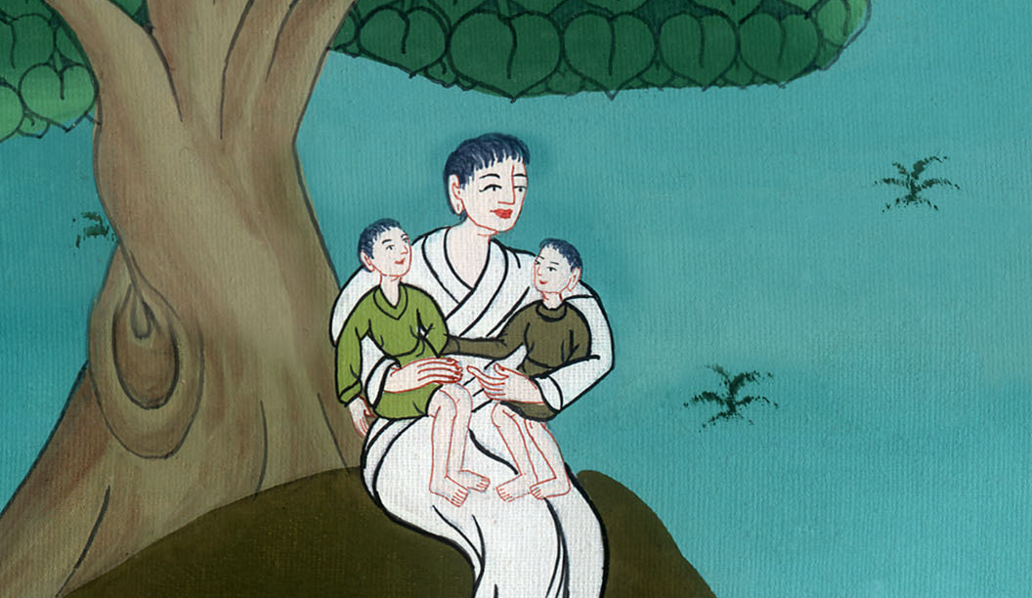
མཱཪ་ཀུ 10:16

